Slide 1
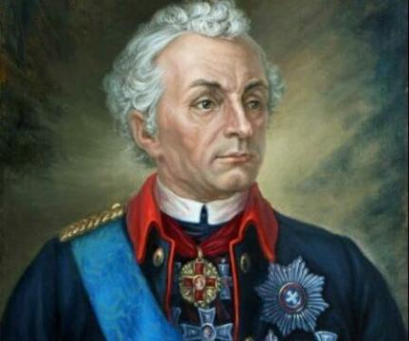
Математика –
гимнастика ума.
А. В. Суворов
Математика развивает интеллект. Умение строить логические цепочки, находить связи и новые нестандартные решения .
Привычка находить выход из сложной, запутанной, тупиковой ситуации вырабатывается при решении задач.
Математика формирует умение анализировать и обобщать.

Slide 2
Устный счёт
1.Сколько литров воды в 6 трёхлитровых банках?
2. У птицы 2 крыла. У скольких птиц 100 крыльев?
3.На одно платье идёт 2 метра ткани. Сколько ткани нужно купить, чтобы сшить 30 платьев?
4. Сколько сырков по цене 23 рубля можно купить на 100 рублей?
5. Тетрадь стоит 5 рублей. Ваня купил
6. тетрадей. Сколько сдачи получит Ваня, если у него было 50 рублей?
Notes:
Математика 5.Н.Я.Виленкин,В.И.Жохов,А.С.Чесноков № 590.

Slide 3
Шестнадцатое октября.
Классная работа.
Уравнения.
Повторить …
Узнать …
Научиться…

Slide 4

Выберите лишнее
У + 345
K + 27 – 18
x + 25 = 112
35 – с + 451
(12 – х) + 7

Slide 5
Ответьте на вопросы
1. Какое равенство называют уравнением?
2. Какое число называют корнем уравнения?
3. Что значит решить уравнение?
4. Как проверить , что число является корнем уравнения?
5. Как найти неизвестное слагаемое, вычитаемое, разность?

Slide 6
Решите уравнения
Х + 14 = 56
У – 12 = 9
18 – z = 7

Slide 7

х + а = b
+ a
b
х
0 х
- a
х = b - а
Х + 14 = 56

Slide 8
х - а = b
- a
b
х
0 х
+ a
х = b + а
У – 12 = 9

Slide 9
а - x = b
- x
b
a
0 х
х = a - b
18 – z = 7

Slide 10
Алгоритм решения простейших уравнений
Назови компоненты арифметического действия.
Определи, какой из компонентов нужно найти.
Для нахождения выбранного компонента
воспользуйся соответствующим правилом.
4. В случае затруднения (если забыл правило)
используй «пример – подсказку».
5. Если необходимо, повтори указанные шаги.

Slide 11
Физкультминутка.
Быстро встали, улыбнулись,
Выше – выше потянулись.
Ну – ка плечи распрямите,
Поднимите, опустите.
Вправо, влево повернитесь.
Рук коленями коснитесь.
Сели, встали. Сели, встали.
И на месте пошагали.

Slide 12
Алгоритм решения простейших уравнений
Назови компоненты арифметического действия.
Определи, какой из компонентов нужно найти.
Для нахождения выбранного компонента
воспользуйся соответствующим правилом.
4. В случае затруднения (если забыл правило)
используй «пример – подсказку».
Если необходимо, повтори указанные шаги.
Учебник стр.71 №2.201(а,в,г)

Slide 13

Практическое занятие

Slide 14
МОЛОДЦЫ!

Slide 15
Задание на самоподготовку.
Выучить
П. 11 СТР. 69 - 70

Slide 16
Угадай число.
Я задумала число. Если из задуманного числа вычесть 39, а к полученной разности прибавить 18, то получится 61. Какое число я задумала?
82

